Slide 1
Нестандартное оборудование по физкультуре в детском саду. Фотоэкскурсия в спортивный уголок группы раннего возраста
Муниципальное бюджетное дошкольное образовательное учреждение
«Детский сад № 58 «Солнышко» комбинированного вида города Белово
Оформила: воспитатель Загревая А.Э

Slide 2
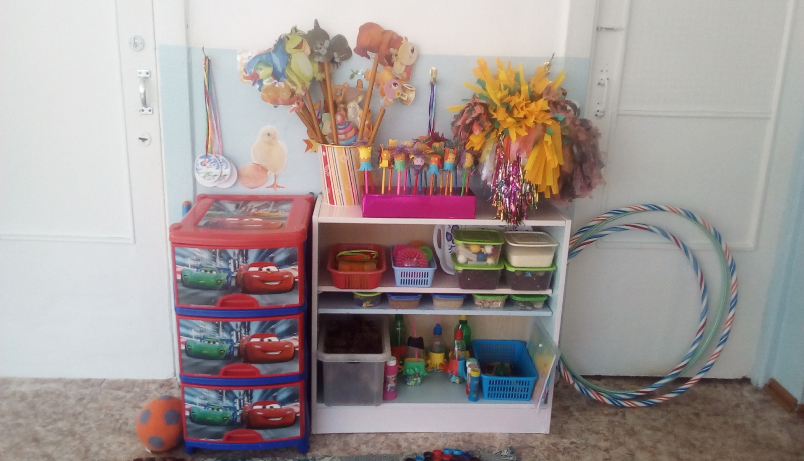

Slide 3
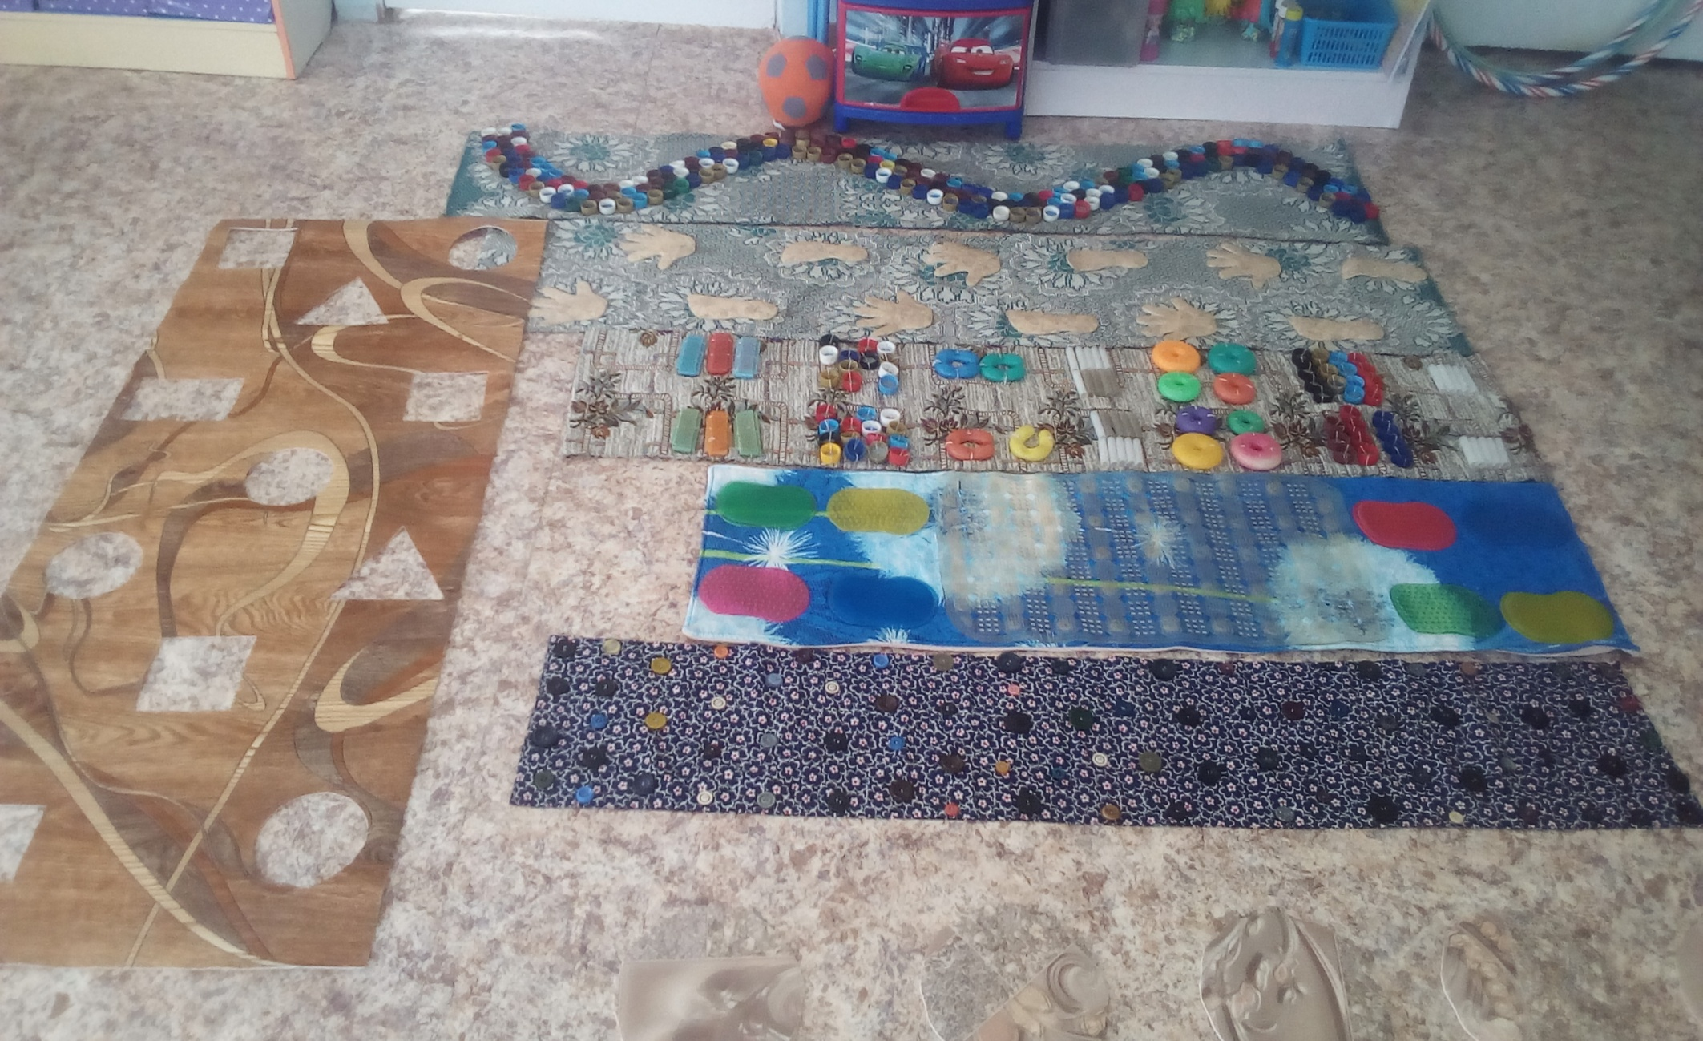

Slide 4
